Slide 1
审迹智链 AuditTrace
跨报告财务关联
证据核验系统
一家企业的一项披露，追到财务附注与待补证据
北京工商大学 审迹队 软件及技术验证材料
Notes:
作品当前按科技发明制作B类准备。姓名、团队及组别以最终正式申报表为准。来源：TECHNICAL_REPORT.md。

Slide 2
同一个项目，可能对应不同金额口径
年报炼钢子工程 | 金额 元
期初余额 | 240,078,904.49
本期增加 | 847,336,295.51
本期转固 | 1,087,415,200.00
已知三项试算结余0.00元，破折号含义与整体工程范围仍待核实
算术平衡不能替代工程归属、验收时点与折旧起点的证据
Notes:
来源：dossiers/baosteel.source.json，宝钢2025年报PDF154页。所有数字是炼钢子工程，不能推定整个工厂投资。

Slide 3
具体工作是披露复核与补证
谁使用
交付什么
财务与可持续报告编制复核人员
审计及鉴证项目组
原文与财务路径
口径差异及竞争解释
具体资料需求清单
公开报告用于披露层面调查，内部凭证与专业程序仍需补充
Notes:
来源：TECHNICAL_REPORT.md。未完成外部用户试用，不声称已经节省工时。

Slide 4
五个角色围绕同一事项调查
A1 事项建档
A2 财务路径
A4 反证调查
A5 综合复核
A3 跨期追踪
原件、引文、事项身份与调用预算由程序管理
各角色输出经过Schema、引用和专业条件校验后进入保存档案
Notes:
来源：backend/app/connectivity_matter_pipeline.py及connectivity_matter_agents.py。角色是否成功，以真实回执为准。

Slide 5
关系支持与金额可比性分别保存
维度 | 需要核实的问题 | 不能直接推断
事项关系 | 主体、地点、项目与子工程 | 名称相近就属于同一项目
金额可比 | 期间、范围、单位、计量基础 | 同一项目金额就能直接相减
数值核验 | 原值、公式、完整性与容差 | 算术相等就已证明入账真实
证据不足和明确不可比分别记录，不能把关系支持映射成金额一致
Notes:
来源：connectivity_matter_schemas.py，connectivity_matters.py；生产事项合同没有明确数值一致字段。

Slide 6
四组对照检验规则与工作流的作用
组别 | 工作流 | 会计门禁
G1 | 单模型 多轮自检 | 关闭
G7 | 单模型 多轮自检 | 开启
G6 | 五智能体 | 关闭
G3 | 五智能体 | 开启
固定证据包、同一模型与预算上限；引用检查始终保留；Token与代码版本另行核对
Notes:
来源：EXPERIMENT_PROTOCOL.md及run_render_comparison.py。当前真实运行属于开发验证，未取得独立金标。

Slide 7
真实请求与角色完成状态分开记录
组别 | 请求与成功次数 | 保存的模型状态
G7 | 4 / 4 | matter_single_partial
G6 | 11 / 9 | five_agents_partial
G3 | 12 / 10 | five_agents_partial
G1 | 4 / 4 | matter_single_partial
降级保留原始原因。模型返回成功，仍可能因引用或身份校验失败而未完成业务调查
Notes:
来源：runs/baosteel-fixed/comparison.json及各完整运行JSON。结果用于修复，不构成独立专业准确率。

Slide 8
成本比较保留实际Token回执
同一请求上限不等于实际等成本；当前只有一个开发事项的一轮运行
Notes:
来源：runs/baosteel-fixed/comparison.json。图示已知Token，不含未知回执计价，不推断准确率。

Slide 9
真实测试发现的问题进入代码修复
单模型关系端点
综合建议先登记对象，再解析关系
各架构获得同等的一次校验反馈
固定证据与状态
移除证据包外悬空候选
门禁消融按真实角色完成情况记录
失败样本保留，修复后的开发案例不能重新宣称为未见独立测试
Notes:
来源：TEST_REPORT.md及本轮修复回归。各项改动不能替代修复后的线上复测。

Slide 10
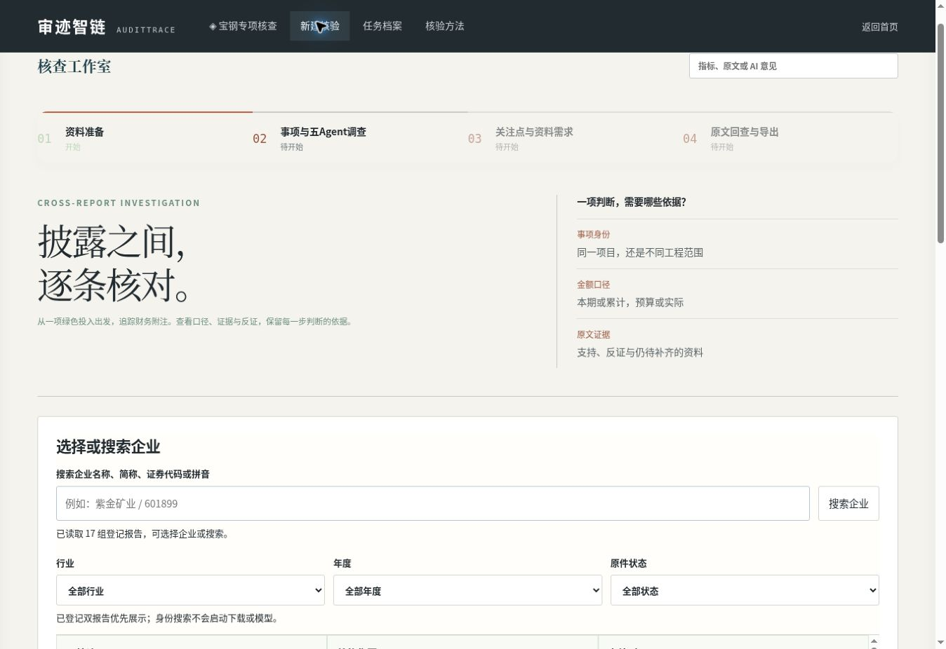
核查工作室采用顶部导航与文档布局
Notes:
来源：Render实际浏览器截图。界面是可运行系统，模型与证据结果以各自任务保存记录为准。

Slide 11
三家企业底稿保留不同证据缺口
企业 | 核查问题 | 当前材料的边界
宝钢 | 整体工厂与炼钢子工程 | 已有三项原表金额，范围和折旧起点待核
五粮液 | 环保投入1.8亿元的财务分类 | 汇总数不能替代资本化和费用化拆分
美的 | 气候风险与财务估计关联 | 一般政策不能证明具体估值采用气候假设
五粮液与美的是离线来源档案，不冒充完成五智能体专业调查
Notes:
来源：dossiers/baosteel.md、wuliangye.md及midea.md。尚未经外部专业人员复核。

Slide 12
参赛材料与尚需外部完成的事项
已备材料
仍需真实参与
软件与源码
真实模型回执和失败修复
综合报告与三家企业底稿
源码鉴别材料及操作说明
两名人员独立标注与专业复核
真实用户试用及签署
权属核实与正式知识产权办理
按校赛系统要求填报
技术差异已能具体检验，先进性与使用效益需要真实验证结果支撑
Notes:
来源：EXECUTION_STATUS.md、IP_DISCLOSURE.md及APPLICATION_CHECKLIST.md。软著与专利状态按实际凭据维护。

